Slide 1

BÁO CÁO CUỐI KỲ
Môn: TRÍ TUỆ NHÂN TẠO
Lớp: CS106.K21
GVHD: Nguyễn Đình Hiển
Đề tài: Phương pháp Transfer Learning
Và xây dựng ứng dụng nhận dạng loại hoa
TpHCM, ngày 29 tháng 6 năm 2020

Slide 2
Danh sách thành viên nhóm:
Nguyễn Đức Nguyện (Nhóm trưởng) | 16520843
Vũ Văn Hiến | 17520463
Lê Võ Ngọc Anh | 18520452
Bùi Thanh Tuấn | 18520395
Phan Văn Anh Quốc | 16521525
2

Slide 3

1
2
3
4
Transfer Learning
Kết quả+ Demo
5
Giới thiệu đề tài
Support vector machine
Convolutional neural network
3

Slide 4

Giới thiệu đề tài
1
1.1 Đề tài
Sử dụng phương pháp Transfer learning để phát triển mô hình dự đoán tên loại hoa.
4

Slide 5
Giới thiệu Đề Tài
1
1.2 Mô tả dữ liệu:
Dự đoán tên loài hoa thông qua ảnh.
Nguồn dữ liệu: https://www.kaggle.com/rajmehra03/flower-recognition-cnn-keras/data
Dữ liệu được sử dụng gồm 5 Loại Hoa với 4326 mẫu.
5

Slide 6
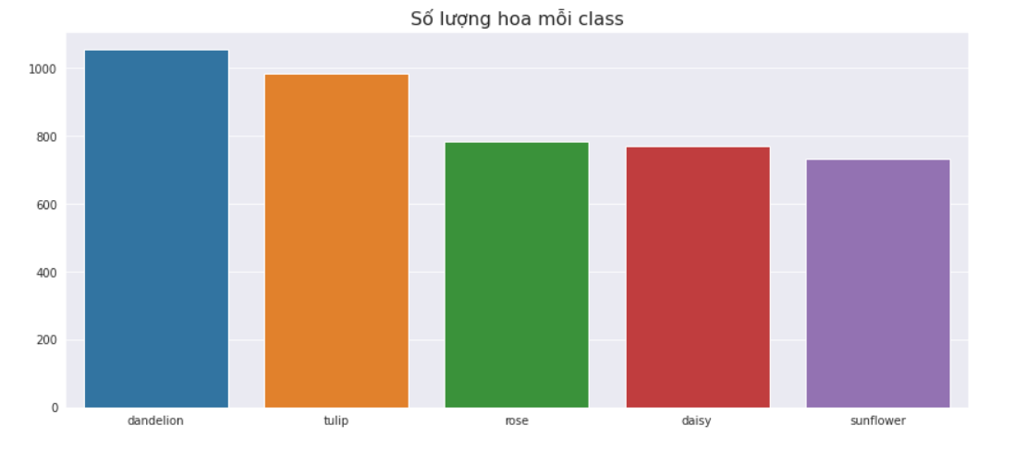
Giới thiệu Đề tài
2
1.2 Mô tả dữ liệu
Bồ Công Anh: 1055
Hoa Tuplip: 984
Hoa Hồng: 784
Hoa Cúc:769
Hoa Hướng Dương: 734
6

Slide 7
Giới thiệu Đề Tài
1
1.2 Mô tả dữ liệu
Kết luận chung
Dữ liệu khá ít, chỉ với 4326 mẫu cho 5 lớp.
Dữ liệu mất sự cân bằng giữa các lớp.
7

Slide 8

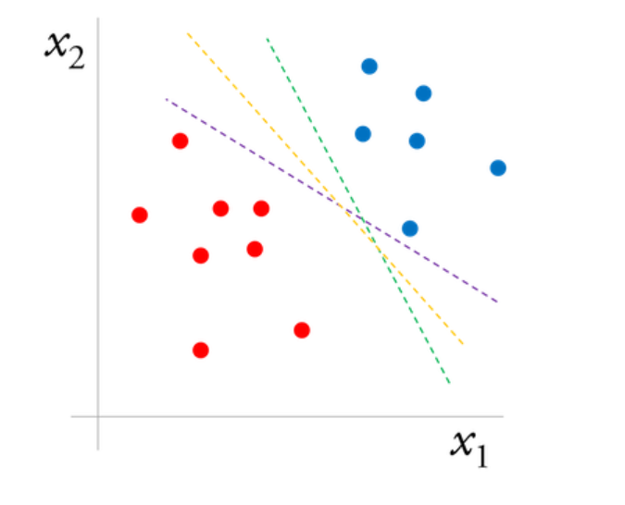
Support Vector Machine
2
2.1 Định nghĩa
Support Vector Machine (SVM) là một thuật toán thuộc nhóm Supervised Learning (Học có giám sát) dùng để phân chia dữ liệu (Classification) thành các nhóm riêng biệt.
8

Slide 9
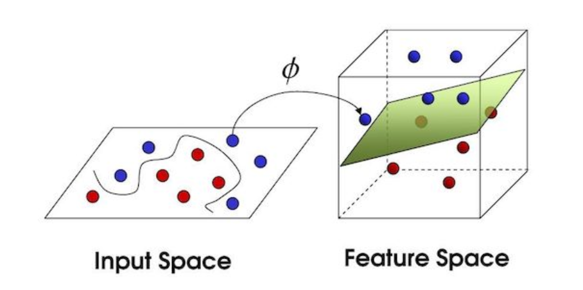
Support Vector Machine
2
2.1 Định nghĩa
Đối với những bộ dữ liệu phức tạp hơn, ta cần dùng thuật toán để ánh xạ bộ data đó vào không gian nhiều chiều hơn (n chiều), từ đó tìm ra siêu mặt phẳng (hyperplane) để phân chia.
9

Slide 10
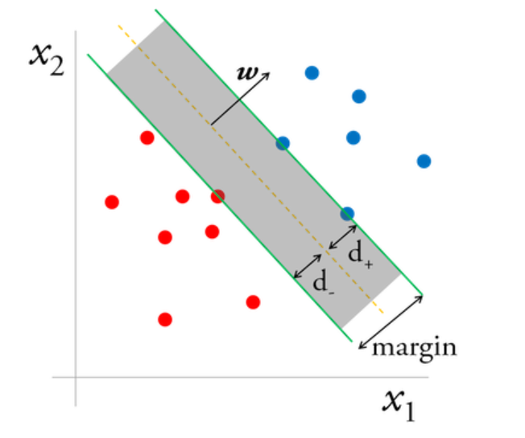
Support Vector Machine
2
2.2 Tối ưu trong thuật toán SVM
Margin là khoảng cách giữa siêu phẳng đến 2 điểm dữ liệu gần nhất tương ứng với 2 phân lớp.
Tối ưu thuật toán bằng các tìm cách maximize giá trị margin này, từ đó tìm ra siêu phẳng đẹp nhất để phân 2 lớp dữ liệu.
Các điểm xanh, đỏ nằm trên 2 đường biên được gọi là các support vector
10

Slide 11
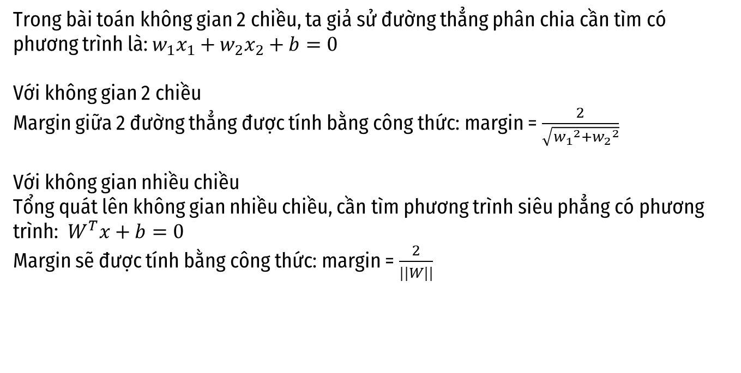
Support Vector Machine
2
2.2 Tối ưu trong thuật toán SVM
Trong bài toán không gian 2 chiều, ta giả sử đường thẳng phân chia cần tìm có phương trình là: $w_{1}x_{1}+w_{2}x_{2}+b=0$
Với không gian 2 chiều
Margin giữa 2 đường thẳng được tính bằng công thức: margin = $\frac{2}{\sqrt{{w_{1}}^{2}+{w_{2}}^{2}}}$
Với không gian nhiều chiều
Tổng quát lên không gian nhiều chiều, cần tìm phương trình siêu phẳng có phương trình: $W^{T}x+b=0$ Margin sẽ được tính bằng công thức: margin = $\frac{2}{||W||}$
11

Slide 12
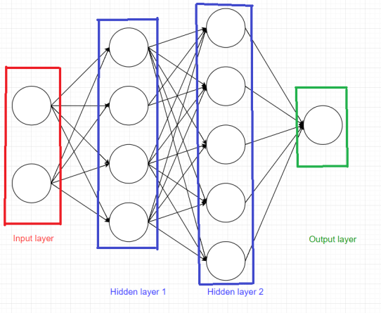
Convolution neural network
3
Mỗi hidden layer được gọi là fully connected layer. Cả mô hình được gọi là fully connected neural network (FCN).
Vấn đề: ảnh màu 64*64 được biểu diễn dưới dạng 1 tensor 64*64*3. Để biểu thị hết nội dung của bức ảnh thì cần truyền vào input layer tất cả các pixel (64*64*3 = 12288). Nghĩa là input layer giờ có 12288 nodes. Qua tất cả cái hidden layer thì số lượng node là rất lớn
12

Slide 13
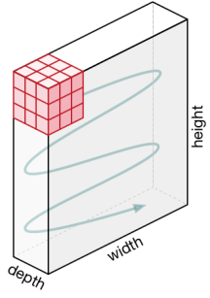
Convolution neural network
3
3.1 Convolution layer
Giải pháp: Sử dụng phép tính convolution. Tuy nhiên ảnh màu có tới 3 channels red, green, blue nên khi biểu diễn ảnh dưới dạng tensor 3 chiều. Nên ta cũng sẽ định nghĩa kernel là 1 tensor 3 chiều kích thước k*k*3.
13

Slide 14
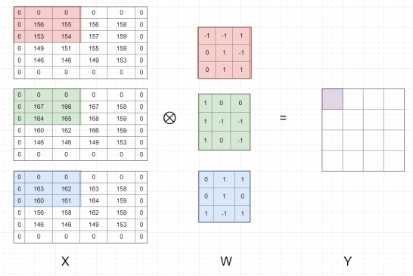
Convolution neural network
3
3.1 Convolution layer
14

Slide 15
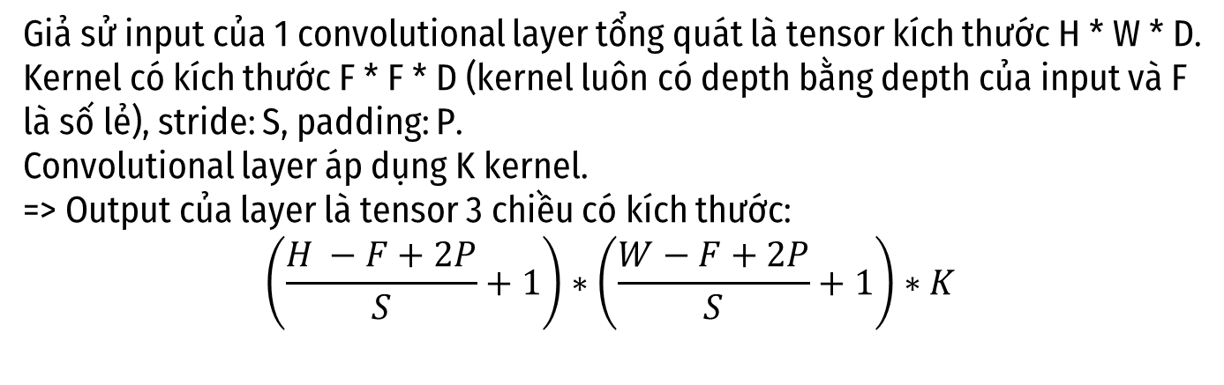
Convolution neural network
3
3.1 Convolution layer
Giả sử input của 1 convolutional layer tổng quát là tensor kích thước H * W * D.
Kernel có kích thước F * F * D (kernel luôn có depth bằng depth của input và F là số lẻ), stride: S, padding: P.
Convolutional layer áp dụng K kernel.
=> Output của layer là tensor 3 chiều có kích thước:
$$\left(\frac{H −F+2P}{S}+1\right)∗\left(\frac{W−F+2P}{S}+1\right)∗K$$
15

Slide 16
Convolution neural network
3
3.2 Pooling layer
Thường được dùng giữa các convolutional layer, để giảm kích thước dữ liệu nhưng vẫn giữ được các thuộc tính quan trọng.
Gọi pooling size kích thước K*K. Input của pooling layer có kích thước H*W*D, ta tách ra làm D ma trận kích thước H*W. Với mỗi ma trận, trên vùng kích thước K*K trên ma trận ta tìm maximum hoặc average của dữ liệu rồi viết vào ma trận kết quả. Quy tắc về stride và padding áp dụng như phép tính convolution trên ảnh.
16

Slide 17
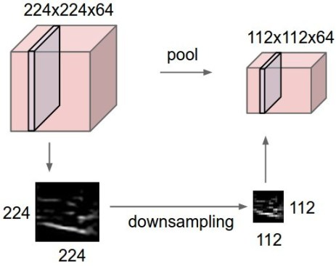
Convolution neural network
3
3.2 Pooling layer
Nhưng hầu hết khi dùng pooling layer thì sẽ dùng size=(2,2), stride=2, padding=0. Khi đó output width và height của dữ liệu giảm đi một nửa, depth thì được giữ nguyên.
17

Slide 18
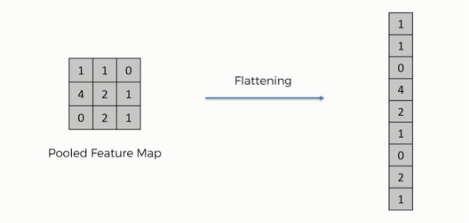
Convolution neural network
3
3.3 Fullly connected layer
Sau khi ảnh được truyền qua nhiều convolutional layer và pooling thì tensor của output của layer cuối cùng, kích thước H*W*D, sẽ được chuyển về 1 vector kích thước (H*W*D)
18

Slide 19
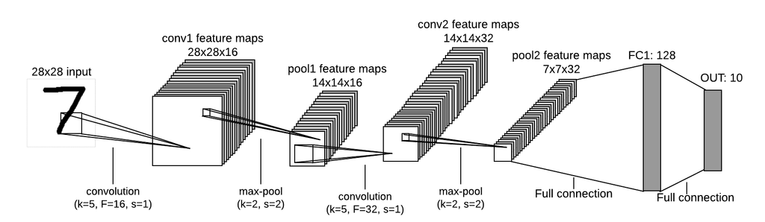
Convolution neural network
3
3.4 Visualise convolutional neural network
Mô hình convolutional neural network:
Input image -> Convolutional layer (Conv) + Pooling layer (Pool) -> Fully connected layer (FC) -> Output.
19

Slide 20
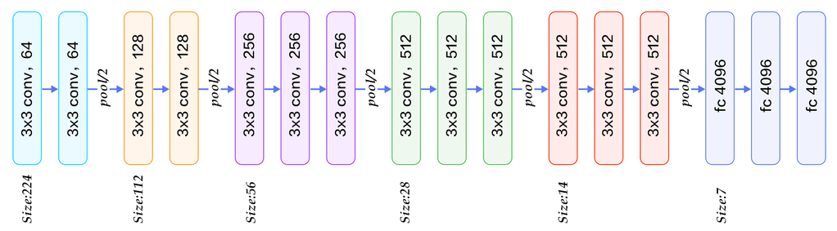
Convolution neural network
3
3.5 Mạng VGG 16
VGG16 là mạng convolutional neural network được đề xuất bởi K. Simonyan và A. Zisserman, University of Oxford
20

Slide 21
Transfer Learning
4
Bài toán: Ta muốn nhận diện ảnh của 5 loài hoa.
Sử dụng pre-trained model là VGG 16 của ImageNet. Mô hình VGG16 của ImageNet dataset, phân loại ảnh thuộc 1000 thể loại khác nhau. Nên có thể hiểu là nó đủ tổng quát để tách ra các đặc điểm của bức ảnh, cụ thể ở đây là hoa.
Quá trình sử dụng pre-trained model như trên gọi là transfer learning.
21

Slide 22
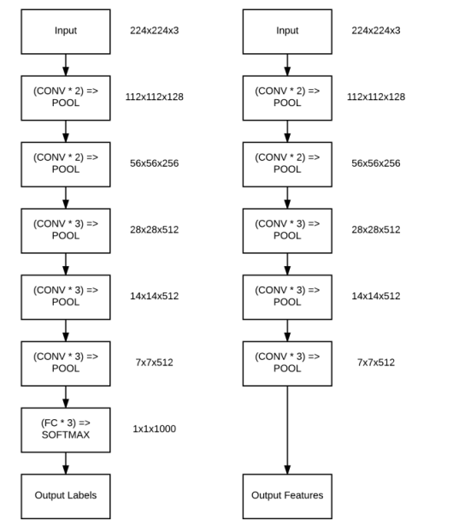
Transfer Leaning
4
4.1 Feature extractor
Lấy ra các đặc điểm của ảnh bằng việc sử dụng ConVet của pre-trained Model.
Lấy phần Convet trong CNN và bỏ đi FCs. Sau đó sự dụng Output để làm Input cho bài Logistic Regression với nhiều OutPut.
22

Slide 23
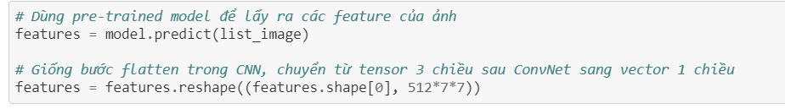
Transfer Learning
4
4.1 Feature extractor
Dùng Pre-train để lấy ra các feature ảnh.
23

Slide 24
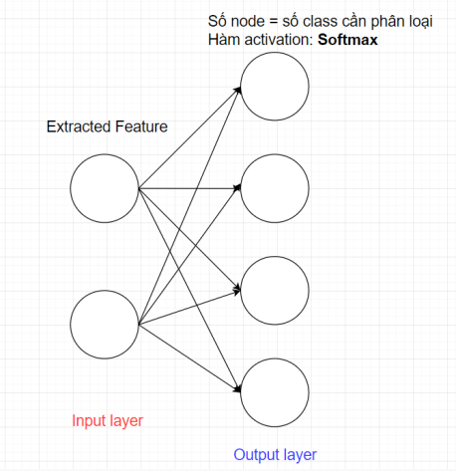
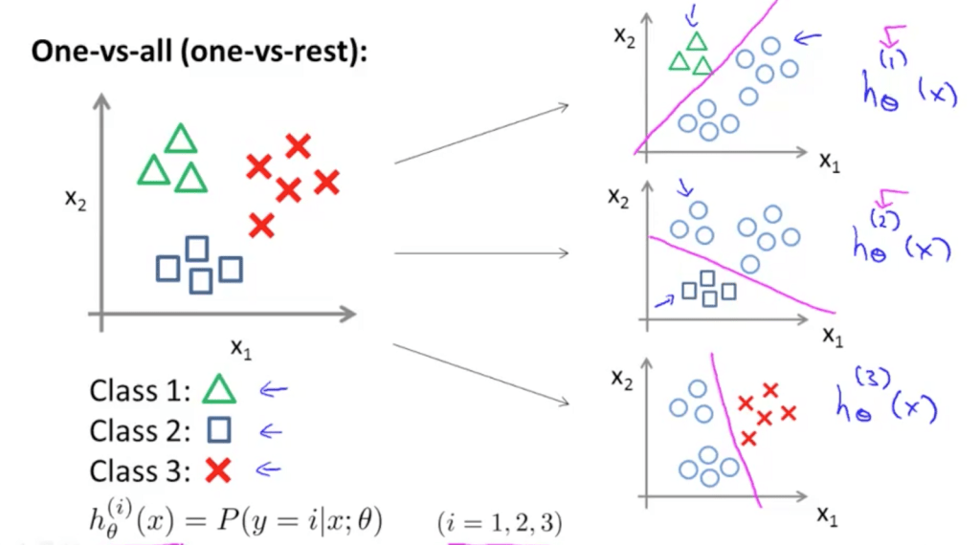
Transfer Learning
4
4.1 Feature extractor
Mô hình logistic regression với nhiều output có 2 dạng:
Một neural network không có hidden layer
Model chỉ phân loại 2 class
24

Slide 25
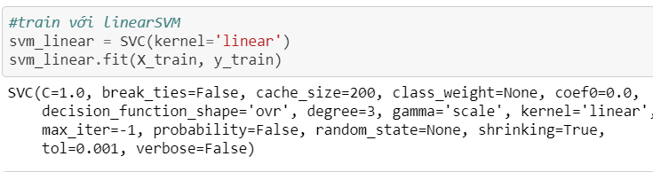
Transfer Learning
4
4.1 Feature extractor
Mô hình sử dụng giải thuật SVM bằng sklearn:
25

Slide 26
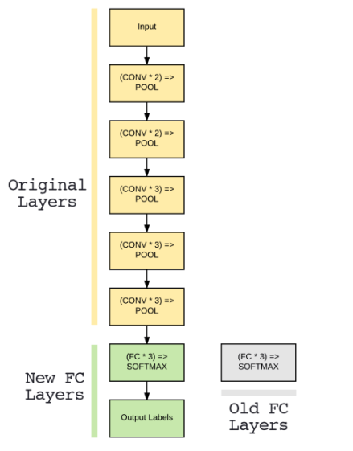
Transfer Learning
4
4.2 Fine tuning
Ta chỉ giữ lại phần ConvNet trong CNN và bỏ đi FCs. Sau đó thêm các Fully Connected layer mới vào output của ConvNet.
26

Slide 27
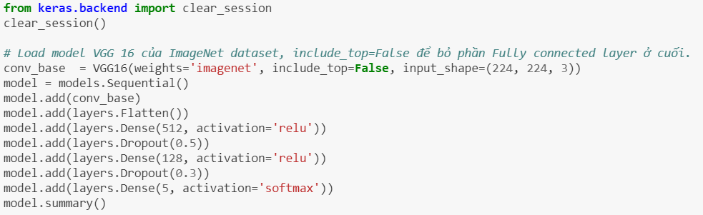
Transfer Learning
4
4.2 Fine tuning
27

Slide 28
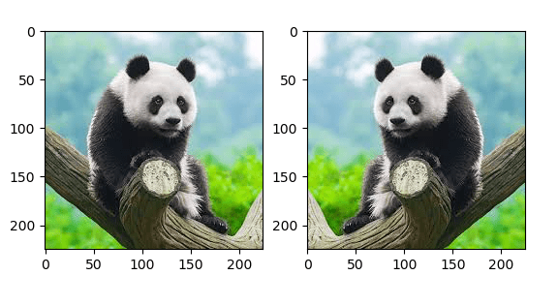
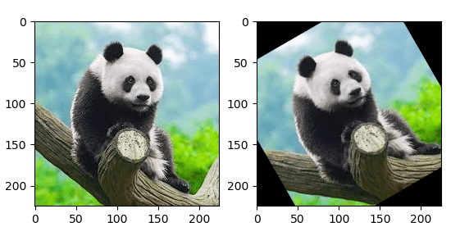
Transfer Learning
4
Data augmentation là kĩ thuật tạo ra dữ liệu training từ dữ liệu mà ta đang có một số kĩ thuật augmentation phổ biến với ảnh
Flip: Lật ngược ảnh theo chiều dọc hoặc chiều ngang
Rotation: Quay ảnh theo nhiều góc khác nhau
28

Slide 29
Transfer Learning
4
Sử dụng kĩ thuật data augmentation
29

Slide 30
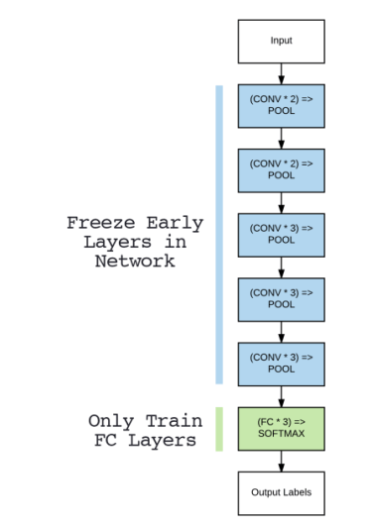
Transfer Learning
4
4.2 Fine tuning
Khi train model ta chia làm 2 giai đoạn:
Giai đoạn 1: Vì các fully connected layer ta mới thêm vào có các hệ số được khởi tạo ngẫu nhiên tuy nhiên các layer trong ConvNet của pre-trained model đã được train với ImageNet dataset nên ta sẽ không train (đóng băng/freeze) trên các layer trong ConvNet của model VGG16. Sau khoảng 20 epoch thì các hệ số ở các layer mới đã được học từ dữ liệu thì ta chuyển sang giai đoạn 2.
30

Slide 31

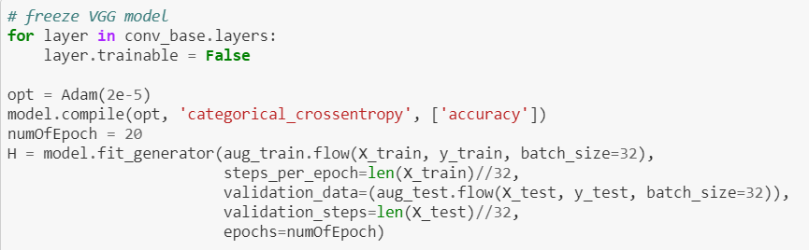
Transfer Learning
4
4.2 Fine tuning
Sử dụng hàm Adam với hệ số (2e-5).
Categorical crossentropy phù hợp với việc phân loại đa lớp.
31

Slide 32
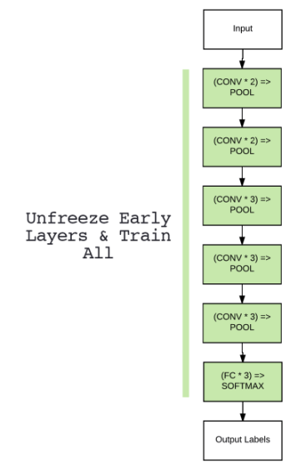
Transfer Learning
4
4.2 Fine tuning
Giai đoạn 2: Ta sẽ unfreeze các layer trên ConvNet của pre-trained model và train trên các layer của ConvNet của pre-trained model và các layer mới. Bạn có thể unfreeze tất cả các layer trong ConvNet của VGG16 hoặc chỉ unfreeze một vài layer cuối tùy vào thời gian và GPU bạn có.
32

Slide 33
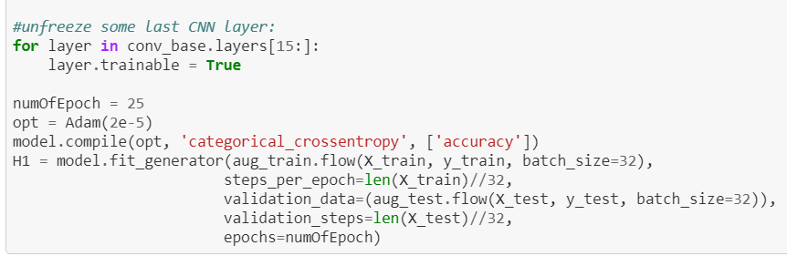
Transfer Learning
4
4.2 Fine tuning
33

Slide 34
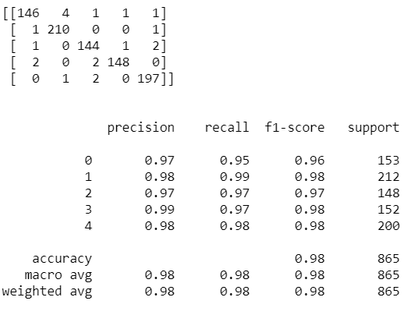
Kết quả và demo
5
SVM
34

Slide 35
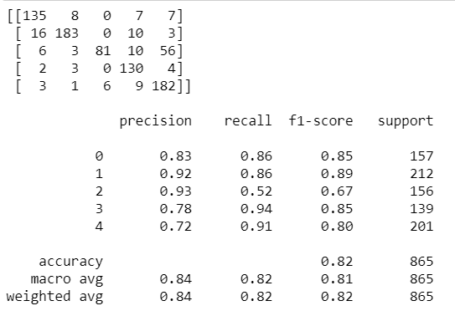
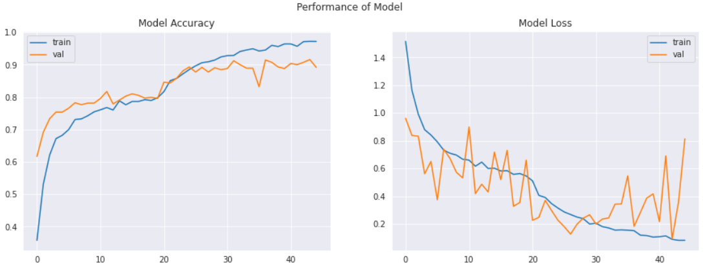
Kết quả và demo
5
Fine Tuning
35

Slide 36

Cảm ơn thầy và các bạn đã lắng nghe

